Slide 1
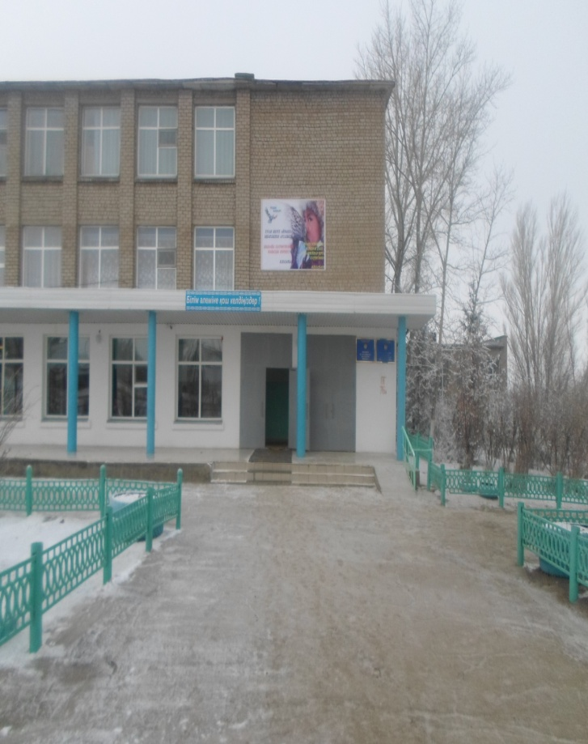
ГАЗЕТА ГУ «ЖОЛЫМБЕТСКАЯ СРЕДНЯЯ ШКОЛА №1»
ШКОЛЬНАЯ ЖИЗНЬ
Февраль 2018 год
Содержание номера:
«Реализация программы Рухани жаңғыру» 2-5 стр.
«29 годовщина вывода войск из Афганистана» 6-8 стр.
«Казахстан – территория доброты» 9-10 стр.
«Профориентационные мероприятия» 11-13 стр.
«Русская литература Казахстана» 14-16 стр.
«Неделя психологии и здоровья» 17-18 стр.
«Встреча с жителями п.Жолымбет» 19-20 стр.
«Мы за здоровый образ жизни» 21-24 стр.
«А знаете ли вы?» 25 стр.
«Узкая масленица – Широкая масленица» 26-27 стр.
Страница редактора 28 стр.

Slide 2
Реализация программы «Рухани жаңғыру»
Одним из направлений модернизации общественного сознания является, работа по формированию чувства патриотизма. Патриотизм начинается с любви к своей земле, к своему аулу, городу, с малой родины.
С целью реализации Подпрограммы «Тәрбие және білім» по направлению «Өлкетану» в ГУ «Жолымбетская средняя школа №1» организована работа научно-исследовательских проектов «История рудника Жолымбет» и «История моей школы».
Задачами данных проектов является: привитие обучающимся интереса к изучению родного края и школы, приобретение ими знаний и навыков по реализации краеведческих проектов и формирование проактивной позиции к развитию малой родины.
Руководителем научно-исследовательского проекта «История рудника Жолымбет» назначена учитель истории Жунусова А.К., «История моей школы» учитель истории Корниенко О.А.. Руководителями и учащимися, исследованны данные вопросы, разработаны план работы, методы исследования. Составлены графики посещений библиотеки и акимата для сбора статистических данных. Планируется сбор и изучение информации об истории и развитии рудника, школы, о жителях, внесших значительный вклад становлении нашего поселка.
Итогом работы станет защита исследовательских проектов, освещение результатов исследований на страницах районной газеты «Вести», на интернет- ресурсах, формировании книг «История рудника Жолымбет», «История моей школы», обновление фотографий в школьном музее, знакомство учащихся школы с данными исследованиями в виде презентаций.

Slide 3
Во исполнение программы модернизации общественного сознания на постоянной основе проводится обсуждение и разъяснение программы, охваченной в статье Президента РК. Планомерная работа по реализации программы «Туған жер» проводится учителями истории. Обновляются музейные экспозиции школьного музея боевой и трудовой Славы с учетом тематики «Рухани жангыру».
Библиотекарь школы оформила тематическую книжную выставку ««Наш Президент Н.А. Назарбаев – лидер нации», проводятся интеллектуальные викторины о родном крае.
Среди учащихся 2 классов прошли классные часы «Доброта в нас и вокруг нас».
Цели и задачи:
- дать понятие о качествах личности, доброте и щедрости;
- развивать стремление совершать добрые поступки;
- воспитывать чуткое и внимательное отношение к окружающим людям;
- с помощью игр, пословиц и заданий развивать творческий потенциал ребенка;
- учить высказывать свои мысли, работать в группах.
Для учащихся 8 классов проведен специальный урок в контексте Программы «Рухани жанғыру – взгляд в будущее»
Поставленные цели:
- воспитание у казахстанцев чувства истинного патриотизма, который выражается в любви, гордости и преданности своему аулу, городу, краю, его истории, культуре, традициям и быту, нравственном долге перед Родиной;
- возрождение интереса и уважения населения к традициям, истории и культуре своей земли;
-формирование у населения чувства ответственности за судьбу родного края, страны путем стимулирования граждан к активной социальной, благотворительной и волонтерской деятельности, направленной на решение актуальных вопросов;

Slide 4
Поставленные задачи:
- гармоничное развитие подрастающего поколения, основным ориентиром которых является сохранение национальных и нравственных ценностей;
- воспитание конкурентоспособной, прагматичной, сильной, ответственной, творческой личности, патриота своей Родины;
- сохранить и приумножить духовные и культурные ценности.
В завершении урока проведено анкетирование «Уровень сформированности личностных качеств гражданина-патриота». Данная анкета из восьми основных блоков с суждениями, вопросами и незаконченными предложениями. На каждое из суждений или вопрос предложено несколько альтернативных вариантов ответов.
С учащимися 10 – 11 классов был проведен интерактивный урок «Взгляд в будущее: модернизация общественного сознания».
Цель проведения мероприятия:
-способствовать формированию знаний учащихся о настоящем и будущем положении нашего государства, также формирование у молодого поколения активной жизненной позиции, воспитание чувств патриотизма и любви к своей Родине, развивать познавательный интерес, расширить кругозор в области модернизации Казахстана.
Учителя казахского, русского, английского языка с учащимися 9 классов написали творческие сочинения, эссе «История моего села».
В заключении всех мерприятий, каждому присутвующему была представлена возможность высказать свое мнение в порядке работы «свободной трибуны», определялись основные моменты и обозначались дальнейшие целевые задачи.

Slide 5
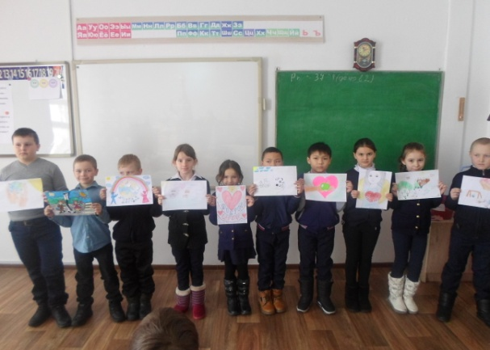
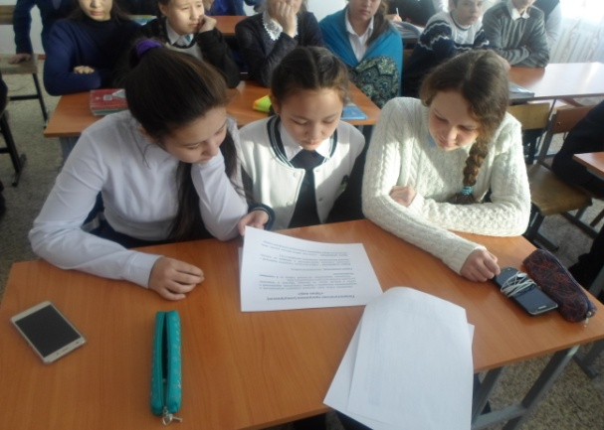
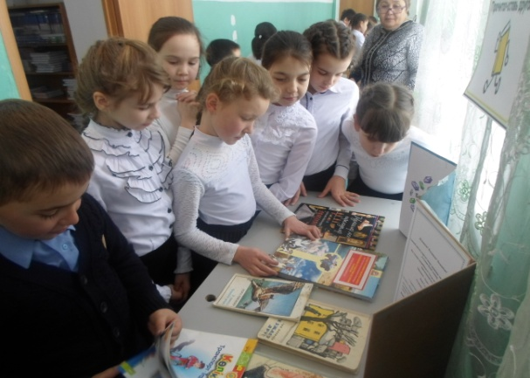
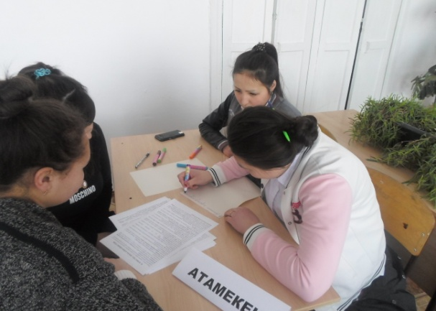
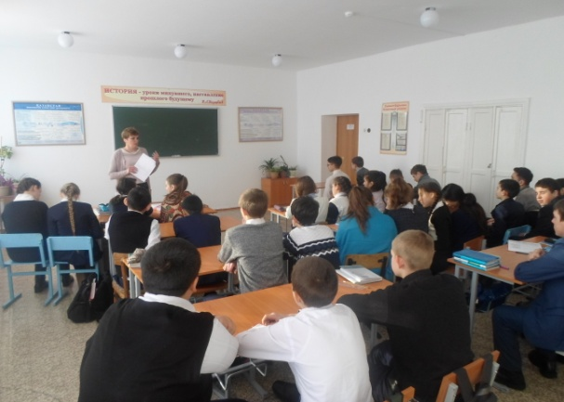
Фоторепортаж

Slide 6
29 – ая годовщина вывода войск из Афганистана
Цель: воспитание патриотизма, чувства гордости за героическое прошлое своего народа, своих родных и близких.
Задачи:
- Воспитание чувства гражданственности, гордости за исторические свершения нашего народа.
- Формирование исторической памяти и преемственности поколений на основе углубления знаний.
- Воспитание чувства благодарности и уважения к старшим поколениям. - Развитие творческих способностей детей, самостоятельности в поисках необходимой информации.
Администрацией школы был разработан и утвержден план мероприятий, приуроченных к 29 – ой годовщине вывода войск из Афганистана. Открытие и закрытие месячника было отмечено на торжественной общешкольной линейке, на которой вручались грамоты, дипломы учителям и учащимся школы.
15 февраля - особенный день для ветеранов афганцев. В нашей школе прошло торжественное мероприятие Афганская война «Ана жүрегі», посвященное 29 годовщине вывода советских войск из Афганистана. Мы собрались в этот памятный день вспомнить и почтить память ушедших, а также выразить свое почтение и уважение оставшимся в живых воинам-интернационалистам.
На мероприятие были приглашены уважаемые ветераны Афганской войны Ауезханов Еркин Усембаевич, Подкаура Леонид Александрович, Тубышев Амангельды Садуович, Салихов Рашит Саттехович.
Аким нашего поселка Ауезханов Еркин Усембаевич, который является и ветераном Афганской войны своей речью почтил память сослуживцев, отметил значимость мероприятия в деле патриотического воспитания молодежи. Директор школы Мусина Г.К. поздравила и вручила нашим гостям ветеранам Афганской войны подарки.

Slide 7
Учителем НВП Лупул И.В. проводились мероприятия по ориентации на военные профессии, конкурс «Готов к защите Отечества», Соревнования по военно-прикладным видам спорта.
Классными руководителями проведены мероприятия:
- круглые столы «Имею честь служить тебе, Казахстан»
- конкурс литературных работ «Навечно овеянный славой мой род»
- классные часы Уроки мужества «Страницы подвигов афганской войны»
-фестиваль патриотической песни на государственном языке, посвященный памяти погибших в Афганистане «Ана жүрегі»
- дискуссия «История пребывания советских войск на территории Афганистана»
- цикл встреч с почетными гражданами поселка, «Великая страна Казахстан»
Для учащихся 10-11 классов проводились встречи с ветеранами труда, ветеранами тыла. Демонстрировались агитационные фильмы с целью выбора военной профессии. Были проведены уроки мужества, выставка политической и художественной литературы о символах различных государств.
Библиотекарем школы организованна выставка книг об афганской войне «Помним, гордимся и чтим».
Педагоги школы и учащиеся всех классов приняли активное участие в подготовке и проведении мероприятий.

Slide 8
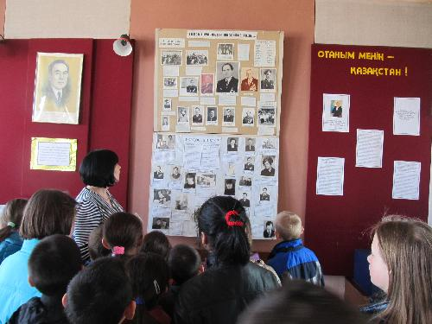
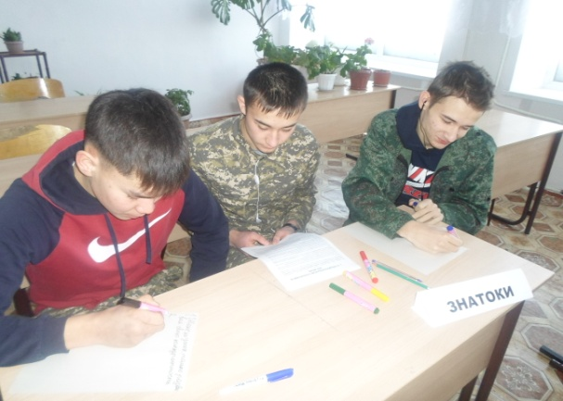
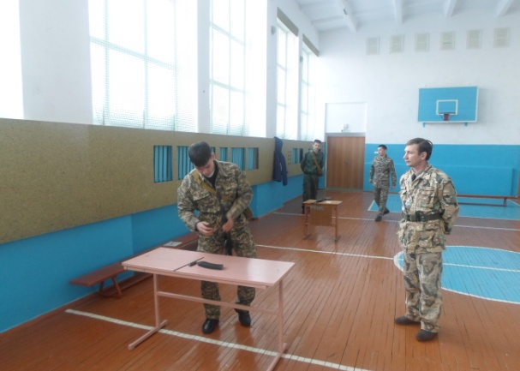
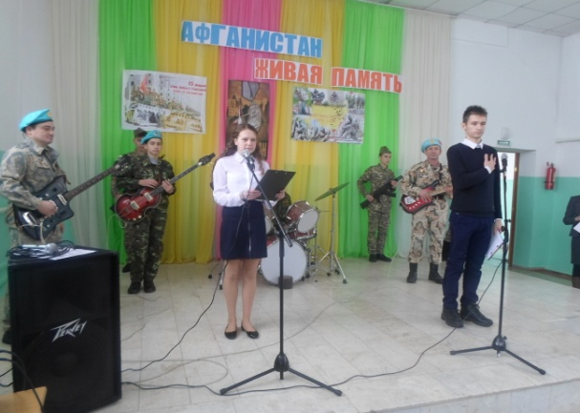
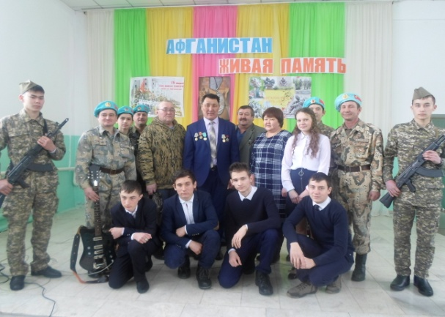
Фоторепортаж

Slide 9
«Қазақстан – мейірімділік мекені» -
«Казахстан – территория доброты»
«Доброта-это солнце, которое согревает душу человека.
Все хорошее в природе - от солнца, а все лучшее в жизни от человека»
М. Пришвин.
Цель - привлечение внимания общественности к пропаганде и распространению идей бескорыстного служения обществу, организация мероприятий, мотивирующих детей на свершение добрых дел для окружающих, нуждающихся в помощи и заботливое отношение к природе.
Задачи:
- привлечь внимание широкой общественности к необходимости воспитания в детях доброго заботливого отношения к окружающим;
- укрепить в казахстанском обществе престиж доброты и бескорыстного служения обществу;
- развивать у детей чувство ответственности за себя, за окружающих, отвывчивости и сострадания.
Целевая группа:
Учащиеся младшего школьного возраста(1-4 классы).
Учащиеся среднего звена (5 - 8 классы).
Учащиеся старших классов (9-11 классы) Все начинается с добра. Говорят, что если есть в человеке доброта, человечность, чуткость, доброжелательность, значит, он как человек состоялся.
«Завтра будет поздно. Помогите сейчас!» - под этим призывом с 12 по 17 февраля в нашей школе прошли мероприятия: среди учащихся 1- 4 классов конкурс рассказов «О братьях наших меньших» и вечер отдыха «Семья вместе - душа на месте» для учащихся 7 – 8 классов.
Главное, чтобы добро крепло и набирало силу. А люди не забывали о том, что, помимо них, в мире есть несчастные и больные, которым очень нужна помощь. Добро делать никогда не поздно, ведь только добро спасет мир.

Slide 10
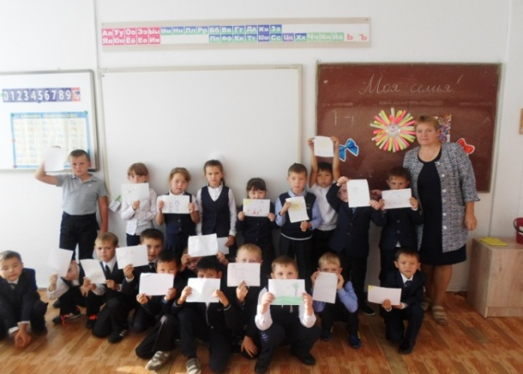
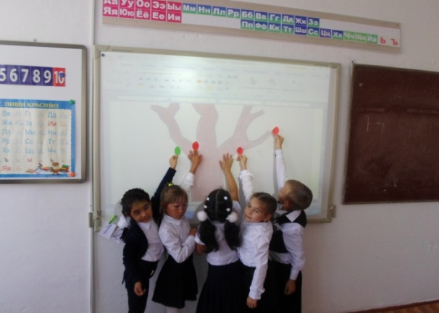
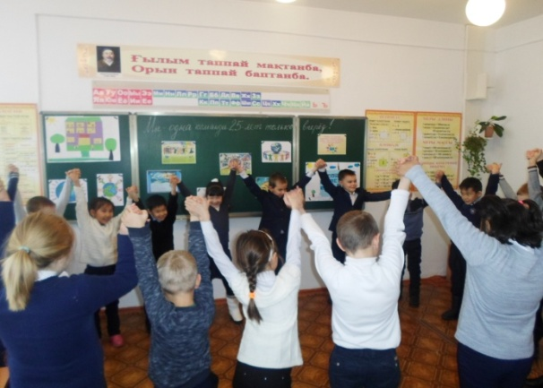
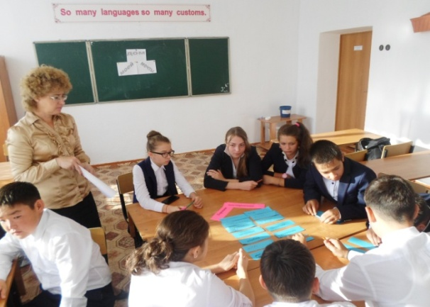
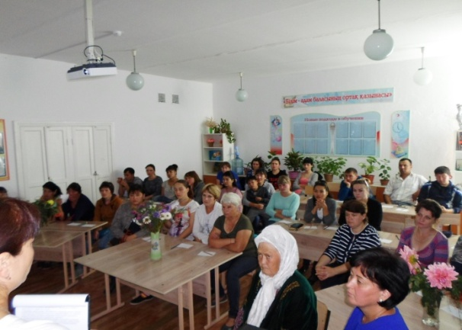
Фоторепортаж

Slide 11
Профориентационные мероприятия
в рамках программы «Рухани жаңғыру»
В соответствии с исполнением Плана мероприятий по реализации Государственной программы развития образования и науки Республики Казахстан на 2016 – 2019 в ГУ «Жолымбетская средняя школа №1» разработан план мероприятий и ведется системная работа по предпрофильной подготовки учащихся базового направления «Саналы Азамат».
Профильное обучение рассматривается одним из инструментов повышения качества образования, реализации актуальных и перспективных потребностей личности, общества и государства.
Цель данных мероприятий - воспитание конкурентоспособной, прагматичной, сильной, ответственной, творческой личности, патриота своей Родины.
Задачи предпрофильной подготовки:
-выявить интересы, склонности, способности учащихся, способствующие формированию системы компетенций;
-развить широкий спектр познавательных и профессиональных интересов, способствующих обеспечению успешности учащихся в будущей профессиональной деятельности;
- оказать психолого-педагогическую помощь в приобретении представлений о жизненных, социальных ценностях, в том числе связанных с профессиональным становлением;
-сформировать способности принимать осознанное решение о выборе дальнейшего направления образования, пути получения профессии.
Все мероприятия ориентированы на профориентационную поддержку, выработку у школьников профессионального самоопределения в условиях свободы выбора сферы деятельности, в соответствии с их возможностями, способностями и с учетом требований и перспектив развития рынка труда.

Slide 12
Структура и содержание работы направлены на учет специальных, познавательных способностей, интересов и склонностей учащихся, создание условий для их профессиональной ориентации, подготовке к освоению программ профессионального образования, популяризацию и повышение интереса среди обучающихся к различным видам ремесел, профессий. Так же включает в себя ряд направлений педагогической деятельности: просвещение, пропаганду, диагностику, консультацию.
№ | Наименование организации | Наименование мероприятия, Дни профориентации в рамках программы «Рухани жаңғыру» исполнение подпроекта «Мир профессий» | Сроки проведения, место проведения | Участники мероприятия (учащиеся школ, колледжей; приглашенные: социальные партнеры, родители, общественные организации, представители СМИ, другие организации образования и т.д) | Охват обучающихся, человек | Результативность (освещение в СМИ, социальных сетях; информация на стендах, фото-видео информация
1 | ГУ «Жолымбетская средняя школа №1» | День профориентации «Выбираем свой путь» Круглые столы: «Профессия моя - гордость моя» Классные часы: «Все профессии важны» Родительские собрания: «Профессиональное образование» | 15.01. – 12.02. Учебные кабинеты, актовый зал | 8 - 11 классы (администрация школы) 5 – 7 классы (классные руководители) 1 – 4 классы (классные руководители) 9 – 11 классы (родительская общественность) | 95 115 173 61 | Школьный сайт, стенды, газета «Вести», facebook.
 | Итого | 19 |  |  | 410
В ходе всех мероприятий обеспечивается переход от установки на приобретение знаний к овладению систематизированными представлениями о мире, обществе и человеке, умению и стремлению самостоятельно и творчески их использовать, расширять и углублять.

Slide 13
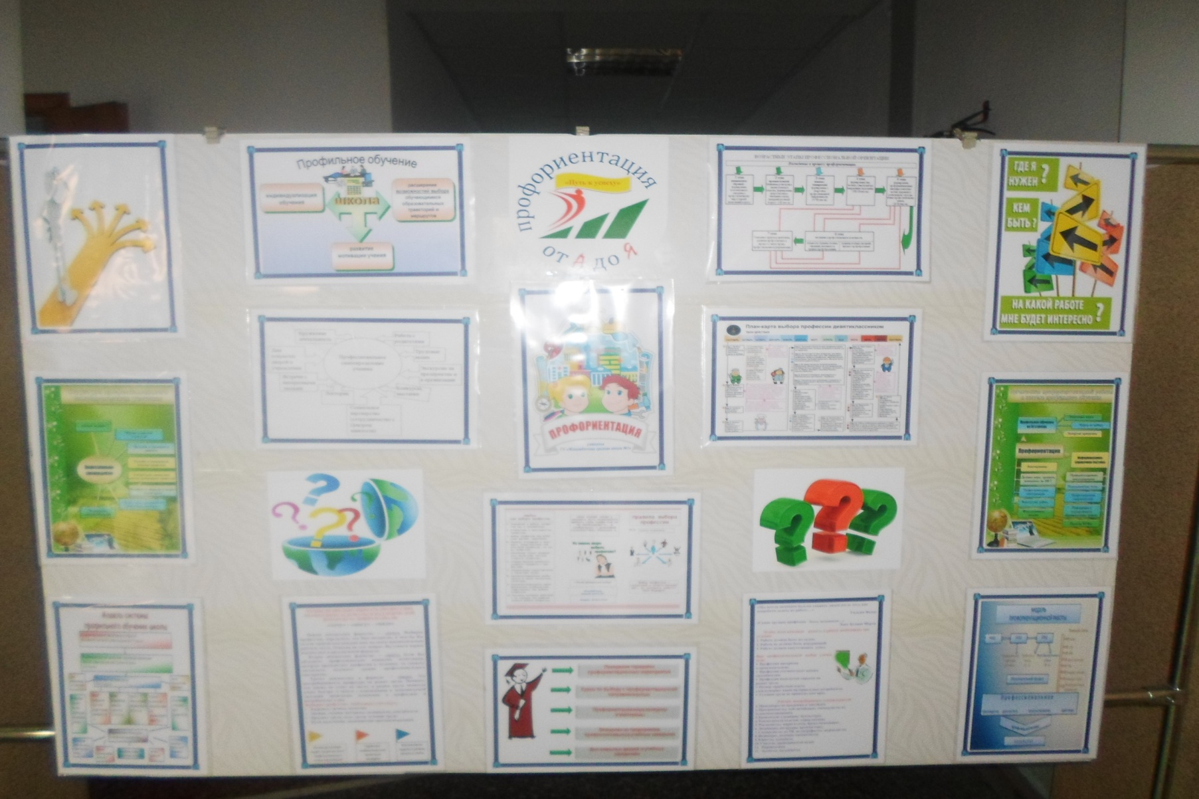

Slide 14
Русская литература Казахстана
Цель – привлечение внимания общества к литературе и чтению, стимулирование интереса казахстанцев к печатному слову, к книгам.
Одна из ключевых задач — привить новому поколению вкус к правильному чтению, содействовать этому непростому и многолетнему процессу.
Мы должны вернуться к семейному чтению: к моде на обсуждение в семье прочитанного материала, к коллективному чтению книг вслух. «Проникновение чтения в семью» — это очень важно и необходимо.
Если человек не стремится всеми силами души к неустанному обновлению, к знаниям, к улучшению самого себя, то жизнь его становится намного беднее.
В современном литературном процессе Казахстана жанровые границы размываются, и именно на стыке жанров документальной прозы, воспоминаний, мемуаров рождаются, как правило, интересные вещи.
Роман исторический («Лобное место» Николая Корсунова), роман-эссе («Эффект неприсутствия» Константина Гайворонского), эссе («Не надо грустить, господа офицеры…» Владислава Владимирова), дневник («Дневник» Геннадия Доронина), фантастическая повесть («Свет земной» Геннадия Доронина), повесть в рассказах («Великие скитания» Надежды Черновой), филологическая проза («Пролётная птица» Веры Савельевой), произведения Николая Верёвочкина, Ольги Марк, Виктора Мосолова и многих других.
Широко известно поэтическое творчество Валерия Михайлова, Владимира Гундарева, Надежды Черновой, Любови Шашковой и т.д.

Slide 15
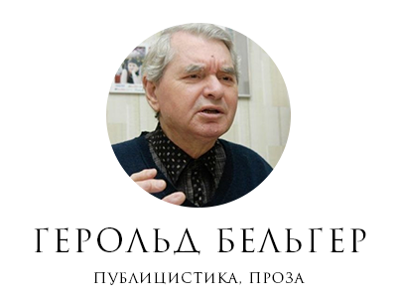
Нельзя не упомянуть в списке современных казахстанских прозаиках известного публициста и автора множества литературных переводов с казахского языка. Этнического немца Герольда Бельгера даже называли "последним казахом", а его книги - трогательные воспоминания о детстве, заметки о культуре двух народов, об истории и трудностях жизни - написаны живо, без ложного притворства и красивых высокопарных метафор, показывая жизнь такой, какой он ее видел - без прикрас.
«Язык наших мыслей и наших эмоций — это наше самое ценное достояние.
Многоязычие является нашим союзником в деле обеспечения качественного
образования для всех, содействия социальной интеграции и борьбы против дискриминации».
Кто сказал, что писать хорошие книги могут только писатели? Михаил Зельцер - известнейший в Казахстане врач-эндокринолог, а книги пишет в качестве хобби (должна сказать, весьма интересные - отрывки воспоминаний, мысли, дневниковые заметки заставили меня проторчать у полок порядка получаса). На мой взгляд, всегда (ну или почти всегда) интересно посмотреть на мир глазами другого человека, будто бы взглянуть со стороны, а особенно занятно - когда "другой человек" не является опытным писателем со специальным образованием - тогда слог получается проще и понятнее, а внутренние монологи будто бы непринужденнее.

Slide 16
Книга «Когда «Мерло» теряет вкус» вошла в список лучших книг 2014 года от IBookYou.kz, чем меня и заинтересовала. Я бы назвала это даже детектив-драма, с закрученным сюжетом и неожиданными поворотами. Тем не менее, в книге хватает и размышлений героя на самые разные темы. Я бы взяла такую книгу в поезд или вообще в дорогу - когда ты предоставлен сам себе, есть время и на рассуждения, и на то, чтобы насладиться перипетиями сюжета. Рекомендовано любителям детективов и книг с непредсказуемым сюжетом.
Яркие представители казахской русскоязычной литературы предпринимают попытки осмысления художественными средствами новой действительности, воссоздают картины истории, далёкой (трагическая судьба военнопленных в годы Великой Отечественной войны и послевоенные десятилетия) и не столь отдалённой, в том числе героические и трагические страницы афганской войны. Творчество крупных мастеров Казахстана получило широкое признание далеко за пределами родины – в США, России, Канаде и т.д.
Роман Азизы Абдраимовой "Однажды в Астане" - хороший пример книги о людях, связанных одним городом и не особо счастливых на своем месте, о трудностях, о жизненных принципах, о нелегком выборе, но тем не менее, он не требует много сил для чтения и обдумывания. Книга вообще нацелена на широкую аудиторию, что немаловажно именно для нашего литературного общества, и Азиза Абдраимова достойна внимания еще и потому, что пишет книги для масс, такую "поп-литературу", которая может быть интересна в качестве легкого, но увлекательного чтива после тяжелого рабочего дня.

Slide 18
Родительские собрания
«Нравственные уроки моей семьи»
Нравственность-это разум сердца..
Г. Гейне
Семья – главный институт воспитания. То, что ребенок в детские годы приобретает в семье, он сохраняет в течение всей последующей жизни. В семье закладываются основы личности ребенка.
К поступлению в школу ребенок уже более чем наполовину сформирован как личность. Семейные традиции, моральные принципы, педагогическое мастерство родителей являются необходимыми условиями формирования нравственных убеждений ребенка.
В.А. Сухомлинский писал «Отец и мать – величайшие авторитеты для ребенка. Существует глубокая связь поколений. Ребенок – одно из звеньев тянущейся в века цепочки, и обрыв ее – тягчайшая трагедия, которая неизбежно приводит к распаду нравственных начал».
Что же представляет собой нравственное воспитание?
- Это постепенное обогащение знаниями, умениями, опытом.
- Это развитие ума.
- Формирование отношения к добру и злу.
-Формирование таких качеств личности, как идейность, гуманизм, гражданственность, ответственность, трудолюбие, благородство и умение управлять собой.
Необходимо:
- Воспитывать чувства.
- Регулярно трудиться в присутствии ребенка.
- Исключить прибавочные раздражители из жизни ребенка.
- Оградить ребенка от контакта с безнравственными людьми.

Slide 19
Встреча с жителями п.Жолымбет
25 января на базе нашей школы состоялась встреча с жителями п.Жолымбет.
Аким района Г.А. Садвокасова озвучила основные итоги о проделанной работе и задачи стоящие перед районом на ближайшую перспективу «Исполняя поручение Главы государства по обеспечению социально-экономического развития и повышению благосостояния жителей региона, удалось добиться положительных результатов во всех отраслях экономики. Развитие Шортандинского района в 2017 году в целом характеризовалось стабилизацией и последовательным ростом всех звеньев социально-экономической системы района».
Аким п.Жолымбет Е.У. Ауезханов представил отчет развитии поселка «В поселке активно развивается культура самодеятельного народного творчества, для развития здорового образа жизни и активизации спортивно-массовой работы функционируют спортивные секции, особое внимание уделяется благоустройству и озеленению, ремонту дорог, объектам соцкультбыта», ознакомил жителей с дальнейшими планами развития поселка
Также выступили с отчетами терапевт ЖВА Песков П.Н..
Подводя итоги о проделанной работе аким района Г.А. Садвокасова сказала «Итоги работы подтверждают динамичность развития. Этим заложена хорошая основа для будущей работы по реализации краткосрочных и стратегических задач. От их своевременного и качественного решения зависит комфорт и благополучие каждого жителя. Уверена, что наша с вами общая заинтересованность, любовь к малой Родине позволит достойно справиться со всеми стоящими перед нами задачами».

Slide 20
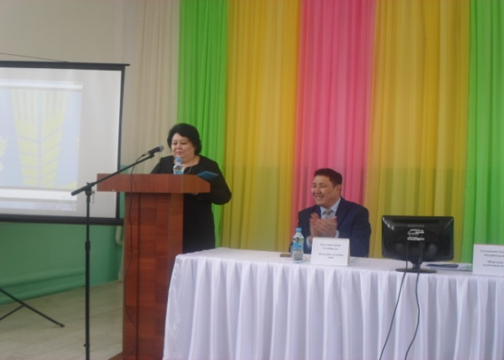
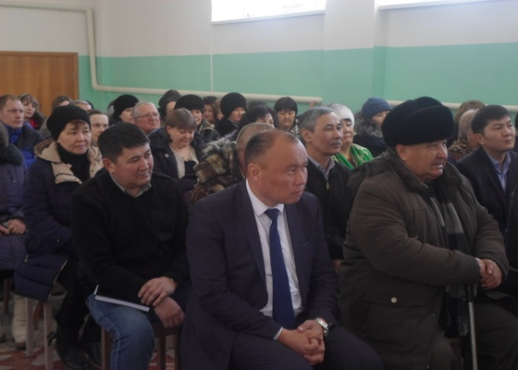
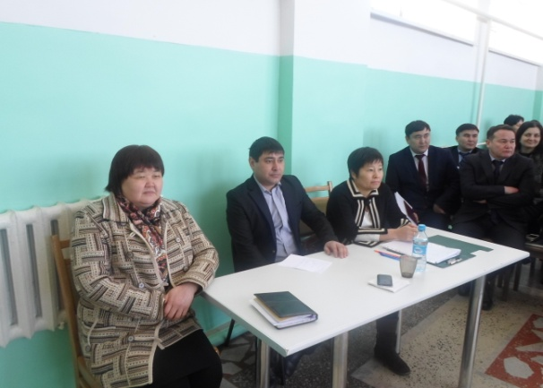
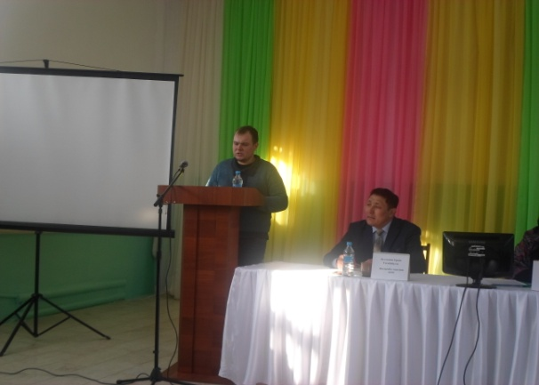
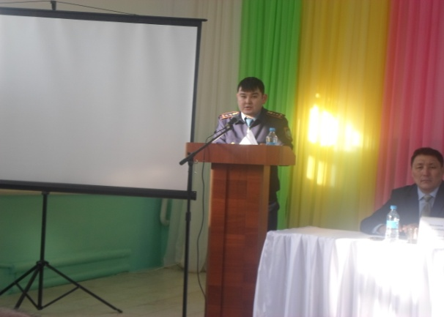
Фоторепортаж

Slide 21
Мы за здоровый образ жизни
в рамках программы «Рухани жаңғыру»

Slide 22
Здоровье — один из важнейших компонентов человеческого
благополучия, счастья, одно из неотъемлемых прав человека, одно из
условий успешного социального и экономического развития любой
страны. Именно здоровье людей должно служить главной «визитной
карточкой» страны. Если мы не будем, заботься о своем здоровье, —
у нас не будет будущего. Будущие нашей страны — счастливые дети.
Лучший способ сделать детей счастливыми — сделать их здоровыми!
Поэтому важно с раннего детства прививать навыки здорового
образа жизни. Как отмечено в Национальной образовательной
инициативе, «если у молодёжи появится привычка к занятиям
спортом, будут решены и такие острые проблемы, как
наркомания, алкоголизм, детская безнадзорность».
Человека можно считать здоровым, если для него характерно стабильное позитивное мироощущение, и он способен реализовать свой потенциал роста и самовыражения и внести вклад в развитие общества.
Основная задача современной школы — «пробудить в детях желание заботиться о своём здоровье, основанное на их заинтересованности в учёбе, выборе курсов, адекватных индивидуальным интересам и склонностям. Насыщенная, интересная и увлекательная школьная жизнь является важнейшим условием сохранения и укрепления здоровья».

Slide 23
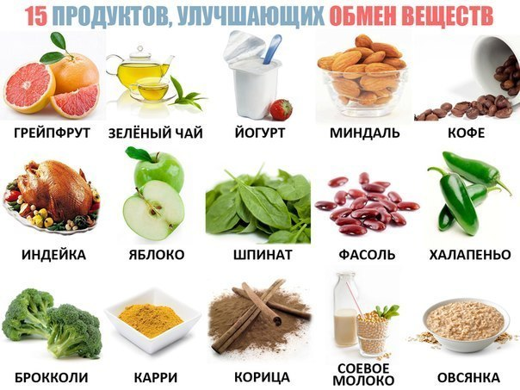

Slide 24
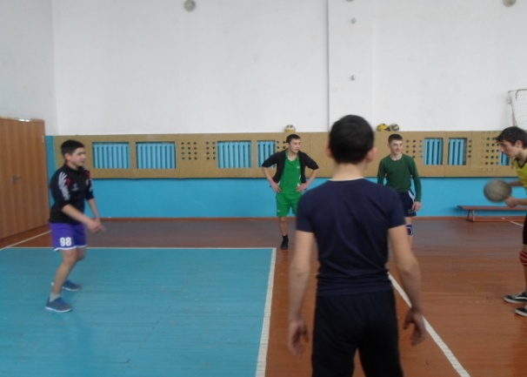
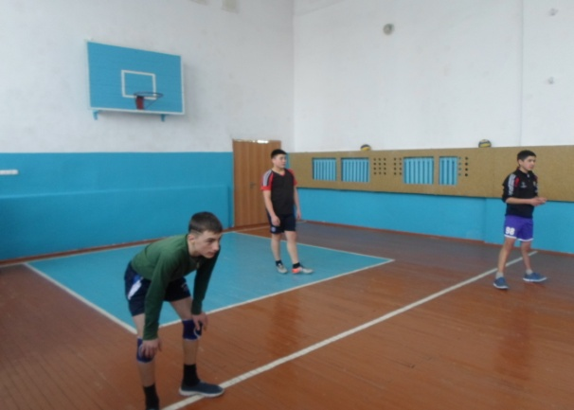
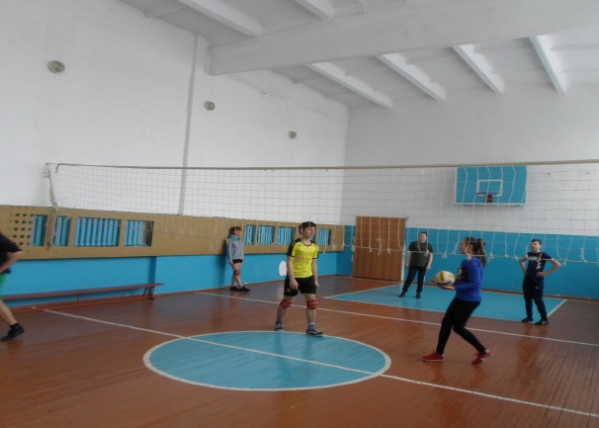
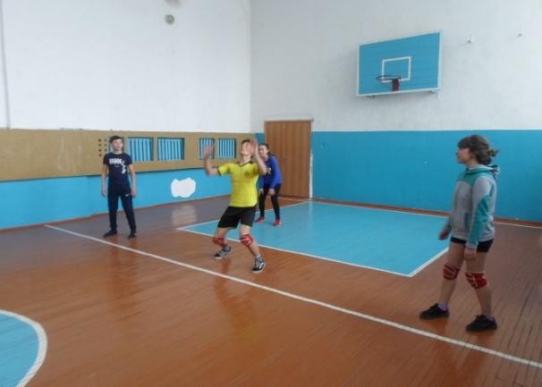
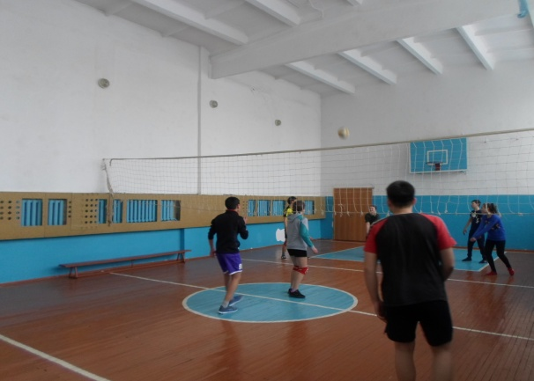
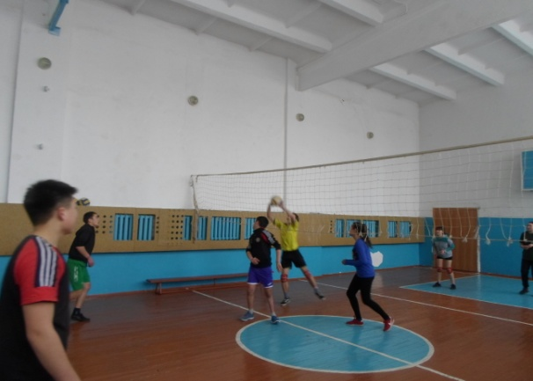
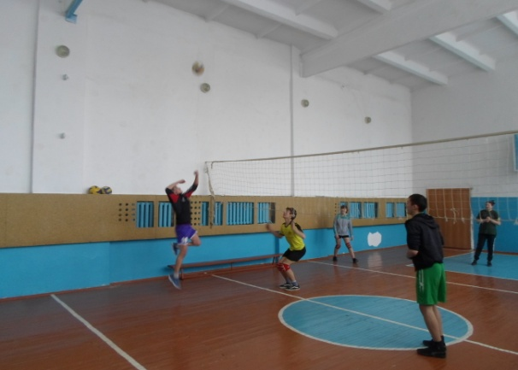
Фоторепортаж

Slide 26
Узкая масленица – Широкая масленица
Ма́сленица — восточнославянский традиционный праздник, отмечаемый в течение недели перед Великим постом, сохранивший в своей обрядности ряд элементов славянской мифологии.
В народном календаре восточных славян праздник маркирует границу зимы и весны, а также Мясоеда и Великого поста. Аналог карнавала в европейских странах. Масленица сродни «жирному вторнику» и Мясопусту. В календаре Русской православной церкви этот период называется Сырной седмицей. Названия Мясопуст, Неделя мясопустная и Сырная неделя на Руси употреблялись только в святцах как «церковные».
Дата Масленицы меняется каждый год в зависимости от даты празднования Пасхи. Главные традиционные атрибуты народного празднования Масленицы — чучело Масленицы, забавы, катание на санях, гулянья, блины и лепёшки, а у белорусов и украинцев также вареники, сырники и колодка.
Вся неделя делится на два периода: Узкая Масленица и Широкая Масленица. Узкая Масленица — первые три дня: понедельник, вторник и среда, Широкая Масленица — это последние четыре дня: четверг, пятница, суббота и воскресенье. В первые три дня можно было заниматься хозяйственными работами, а с четверга все работы прекращались, и начиналась Широкая Масленица. В народе каждый день Масленицы имел своё название.
Понедельник — встреча
Вторник — заигрыши
Среда — лакомка
Четверг — разгул
Пятница — тёщины вечёрки
Суббота — золовкины посиделки
Воскресенье — проводы

Slide 27
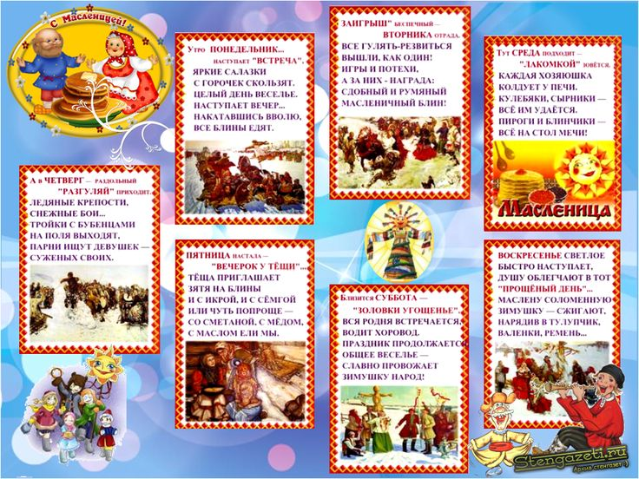

Slide 28
Для вас рады были стараться
Учащиеся школы.
Редактор школьной газеты: Павлова Светлана Ивановна
Наш адрес: п.Жолымбет, ул. Ауэзова 1
ГУ «Жолымбетская средняя школа №1»
тел. 87163127544

